Slide 1
Захист під час обстрілів, бомбардувань.
Як діяти під завалами.

Slide 2
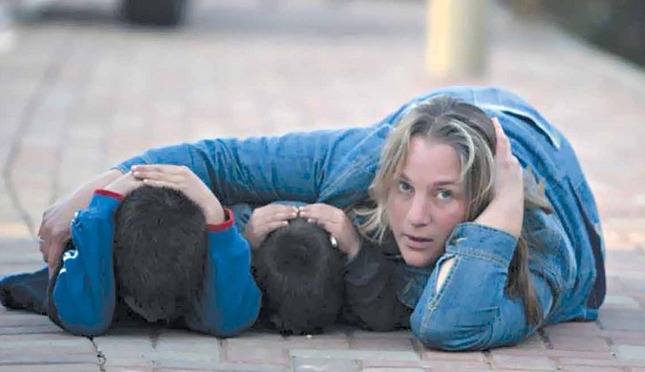
ЩО РОБИТИ ПІД ЧАС ОБСТРІЛУ СТРІЛЕЦЬКОЮ ЗБРОЄЮ?
Під час стрілянини найкраще ховатися у захищеному приміщенні (наприклад, у ванній кімнаті або самій ванні). Коли це неможливо, варто лягти прикрившись предметами, що здатні захистити від уламків і куль.
Якщо ви потрапили під стрілянину на відкритому місці, краще впасти на землю та закрити голову руками. Ефективним захистом буде будь-який виступ, навіть тротуар, заглиблення в землі або канава. Укриттям може стати бетонна сміттєва урна або сходинки ґанку. Не намагайтеся сховатися за автомобілями або кіосками, бо вони часто стають мішенями.

Slide 3
– Де б ви не перебували, тіло повинно бути в максимально безпечному положенні. Згрупуйтеся, ляжте в позу ембріона.
голову руками та відкривши рот, щоб близький вибух не завдав
Розверніться ногами у бік стрілянини, прикривши
шкоди барабанним перетинкам. Чекайте, поки стрілянина не вщухне, а пострілів не буде бодай протягом пʼяти хвилин.
– Якщо ваше житло перебуває в зоні регулярних збройних
зіткнень, плівкою. Бажано
потрібно зміцнити вікна, наприклад, клейкою Це допоможе уникнути розльоту уламків скла.
затулити вікна, наприклад, мішками з піском чи
масивними меблями.

Slide 4
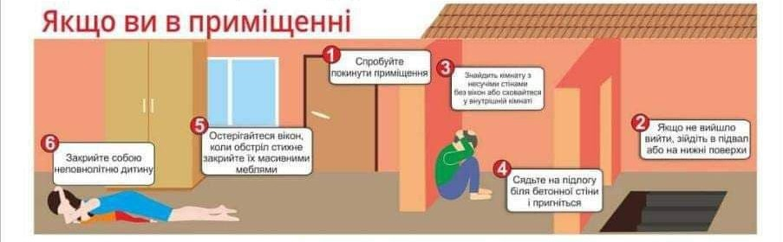
ЩО РОБИТИ ПІД ЧАС АРТОБСТРІЛІВ?
– Не залишайтеся в підʼїздах, під арками та на сходових клітках. Також небезпечно ховатися в підвалах панельних будинків, біля автомобільної техніки, автозаправних станцій і під стінами будинків із легких конструкцій. Такі обʼєкти неміцні, і ви можете опинитися під завалами або травмуватися;

Slide 5
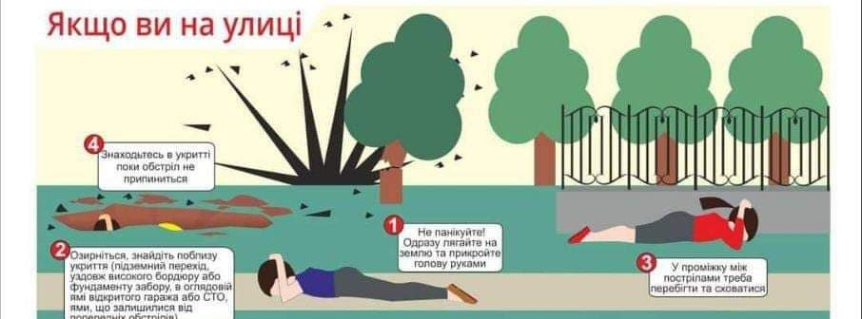
– Якщо вогонь артилерії, мінометний обстріл, авіаційне бомбардування застали вас на шляху, негайно лягайте на землю, туди, де є виступ або хоча б у невелике заглиблення. Захист можуть надати бетонні конструкції (окрім тих, які можуть обвалитися або загорітися), траншеї, неглибокі підземні колодязі, широкі труби водостоку і канави;
– Закривайте долонями вуха та відкривайте рот – це врятує від контузії, убереже від баротравми;

Slide 6
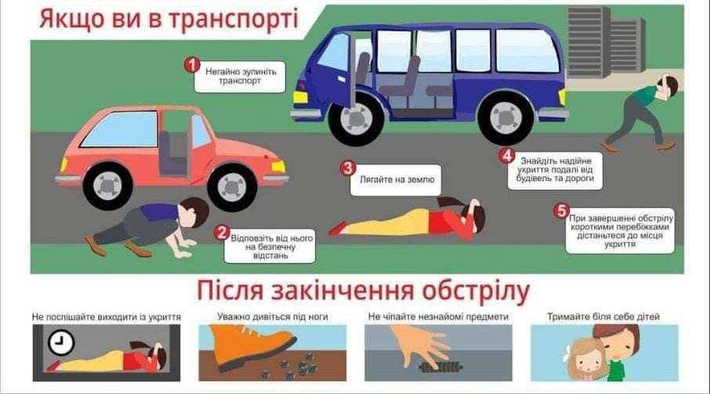
– Не розбирайте завалів самостійно, чекайте на фахівців з розмінування та представників аварійно-рятувальної служби.

Slide 7
ЩО РОБИТИ ПІД ЧАС АРТИЛЕРІЙСЬКИХ ОБСТРІЛІВ СИСТЕМАМИ ЗАЛПОВОГО ВОГНЮ?
Ракету можна добре помітити та зреагувати, адже залп реактивної установки добре видно. Вночі це яскравий спалах на обрії, а вдень – димні сліди ракет;
Організуйте постійне спостереження, постійно тримайте в полі зору
будівлі, які розташовані поруч і можуть використовуватися як укриття.
Після сигналу спостерігача є кілька секунд, щоб сховатися;
– Ховайтеся в підвалі або в іншому заглибленому приміщенні. Вибирайте місце в кутку між несучими стінами та недалеко від вікон і дверей для того, щоб миттєво покинути будинок у разі влучення снаряда;
– Не виходьте з укриття, не перечекавши хоча б 10 хвилин після завершення
обстрілу, адже після залпу зазвичай ведеться уточнення результатів стрільби і коригування вогню або зміна позиції.

Slide 8
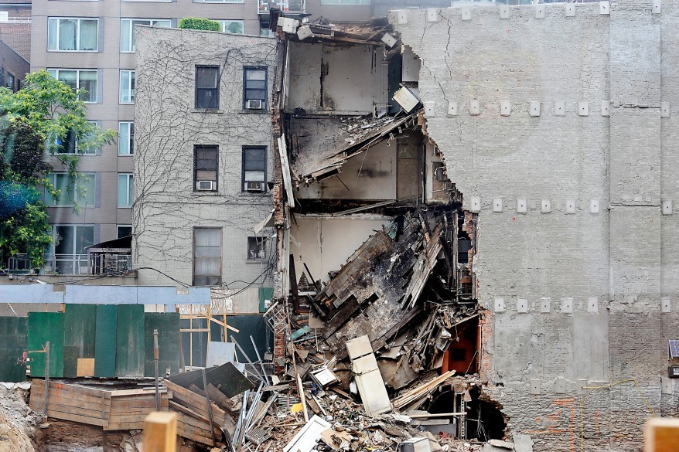
Як діяти під завалами.

Slide 9
Як діяти, якщо є загроза руйнації будівлі?
Якомога швидше залиште споруду.
Не користуйтеся ліфтом — він у будь-який момент може зупинитися; спускайтеся з верхніх поверхів сходами.
Візьміть із собою гроші та документи, та лише за умови, що їхній пошук не затримає вас у приміщенні.
Повідомте іншим людям, які перебувають у будинку, про загрозу обвалу.
Під час евакуації не створюйте тисняви у дверях.
Коли ви опинитеся на вулиці, відійдіть на безпечну відстань від будівлі.

Slide 10



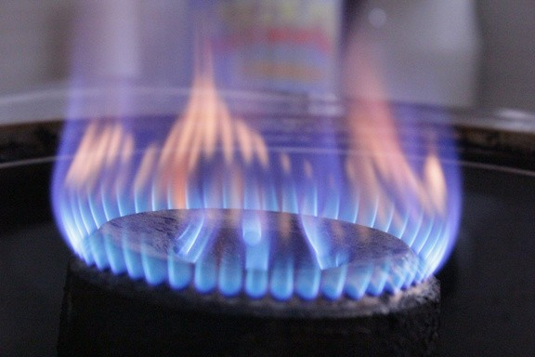
Якщо немає змоги залишити будинок: знайдіть вигідну позицію, наприклад, розташуйтеся біля отворів дверей, кутів (якщо в куті є стіл, можна сховатися під ним), місць під балками, каркасами; за можливості перекрийте воду, газ та знеструмте
приміщення.

Slide 11

Що робити, якщо ви опинилися під завалом?
Привертайте до себе увагу всіма можливими й безпечними способами. Після обвалу важливо якомога швидше покликати когось на допомогу.
Люди навколо мають розуміти, що ви живі й потребуєте допомоги.
Якщо хтось вас почув, опишіть, де саме ви перебуваєте, що вас оточує, чи ви цілі.
Якщо вас уже почули, зберігайте спокій та чекайте, поки розберуть завал.
Допоможіть!
Рятуйте!
Я тут!

Slide 12
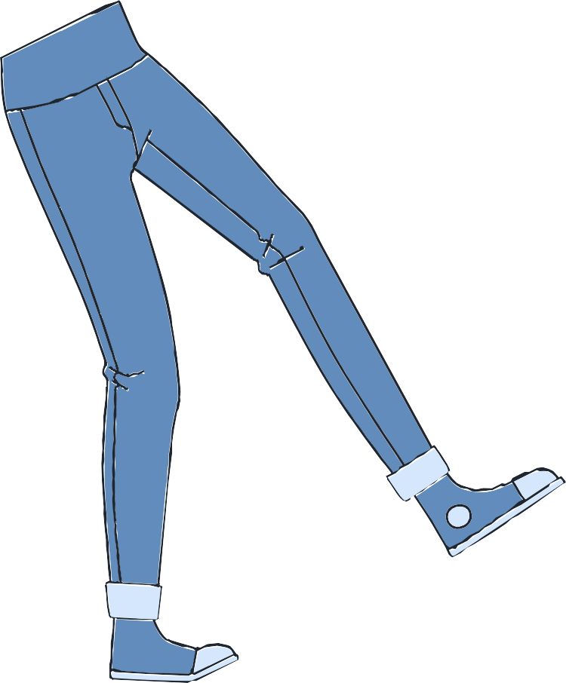
Що робити, коли ніхто не відповідає на крики?
Дуже обережно спробуйте звільнити з-під завалу руки й ноги.
Спробуйте обережно розібрати уламки навколо себе.
За жодних обставин не ставайте на перегороди й хиткі місця. Намагайтеся не чіпати зайвий раз те, на чому все тримається.

Slide 13

Якщо поряд є телефон, обов’язково скористайтеся ним: зателефонуйте до спеціальних служб або ж привертайте увагу рятувальників ліхтариком чи звуком.
Якщо сил кричати вже немає, спробуйте створити гучні звуки, постукавши чимось по металу, скажімо трубах чи батареях.
Намагайтеся не мерзнути: якщо поряд є теплі речі,
обов’язково накрийтеся ними.

